Slide 1
Aula IAC -Remota

Slide 2

Por Cássio Huggentobler de Costa
@cassiocosta_

Slide 3
o que é?
Git é um sistema distribuído de controle de versão desenvolvido para pequenos e grandes projetos
Tem foco na velocidade e eficiência

Slide 4
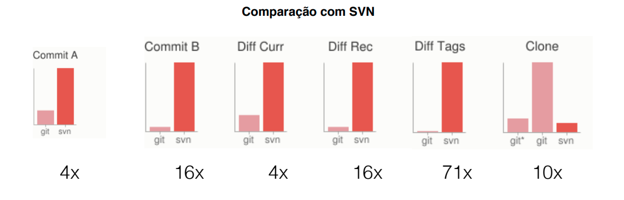
Velocidade
Fonte: http://git-scm.com/about/small-and-fast

Slide 5
Eficiência
Simples de Instalar
Simples de usar
Poderoso

Slide 6
Por quê usar?
gerenciar as versões do seu projeto
é o software mais usado pelas empresas de softwares.
tem integração com o github

Slide 7

Quem Usa?

Slide 8

Criador

Slide 9
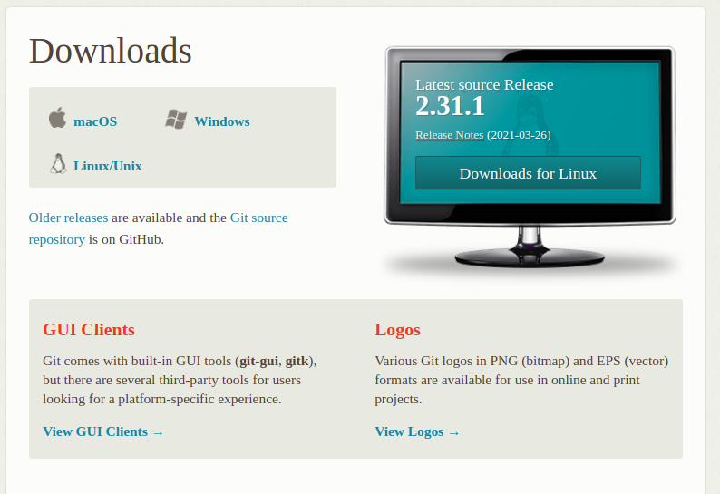
Como instalar?
No site oficial do Git (http://git-scm.com/) clique em “Downloads for Windows”.

Slide 10
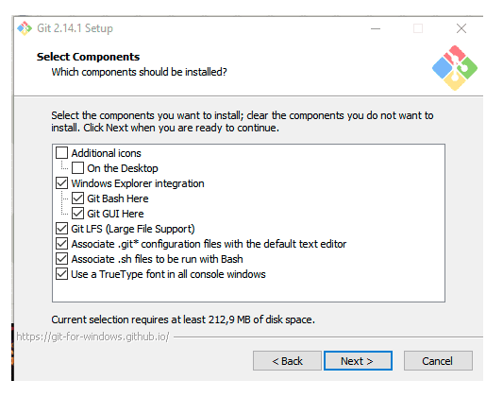
Como instalar o git. Cont.
atente para deixar marcado o git bash here. No mais deixar padrão.

Slide 11
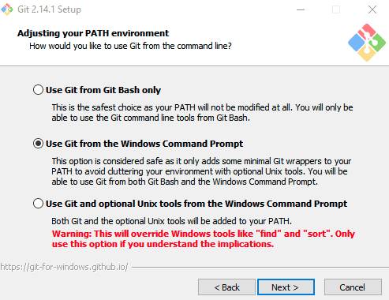
Como instalar o git. Cont.
Na próxima tela, eu escolho a opção: “Use Git from Git bash only”.

Slide 12
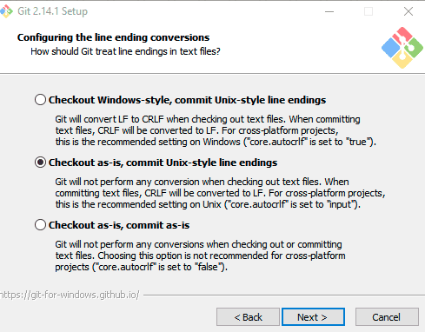
Como instalar o git. Cont.

Slide 13
Como instalar o git. Cont.
quando pedir o editor de texto padrão, selecione o VIM.

Slide 14
Git Hub
Gerenciador do repositório REMOTO.
ter uma conta no github
1 - criar o meu primeiro repositório lá.
2 - fazer um clone do repositório remoto para o repositório local (já tenho que estar com o git instalado na minha máquina)
comando: git clone <https:// url do repositório?

Slide 15
Criando um repositório no git hub
acessar a sua conta
ícone +
new repository
dar o nome do repositório
marcar como público
marcar para criar o arquivo readme

Slide 16
Antes do primeiro commit (rodar no gitbash)
git config --global user.name “cassiocosta”
ENTER
git config --global user.email "cassio.huggentobler@rede.ulbra.br"
ENTER

Slide 17
Subir Alterações do repo local para o remoto
Git status - me mostra quais arquivos foram alterados e também situação atual do repo local.
git add nome do arquivo (enter) ou git add . (para varios arquivos)
git commit -m “a mensagem do que está sendo enviado” (Enter)
git push - envia as alterações (commit) para o repositório remoto. (enter)

Slide 18
A parábola da Sacola
Para entender melhor os comandos do slide anterior.
Você tem objetos na sua mesa que precisa enviar para outra cidade. Você vai colocar estes objetos dentro de uma sacola. (git add .)
Você vai preparar a sacola para ser enviada, então pega um presilha de plástico e amarra a sacola e cola uma etiqueta, nela, escreve o que está indo ali dentro. (git commit -m “o que está indo na sacola.”)
Você chama o pessoal do transporte para enviar para a outra cidade. (git push)

Slide 19
Mais comandos para pesquisar
git pull
git merge

